Slide 1
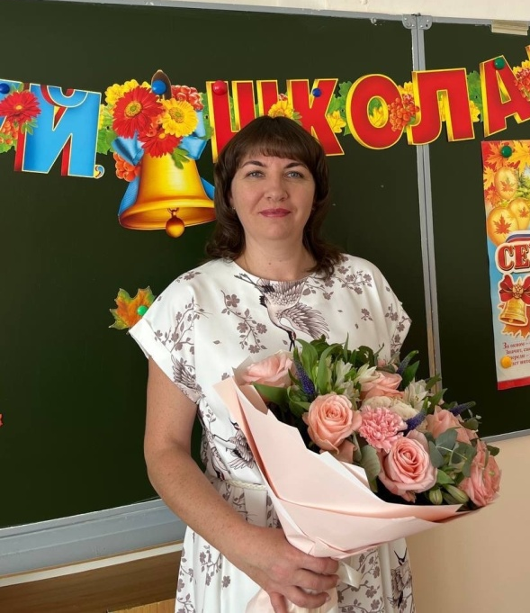
Министерство образования РМ
Портфолио
Баландиной Натальи Ивановны,
учителя английского языка
МОУ «Средняя общеобразовательная школа с углубленным изучением отдельных предметов 36» г.о.Саранск
Дата рождения: 26.05.1978 г.
Профессиональное образование: филолог-преподаватель,
МГУ им. Н.П. Огарева, отделение иностранных языков № диплома ДВС 0095003, дата выдачи 28.06.2000
Стаж педагогической работы (по специальности): 25 лет
Общий трудовой стаж: 25 лет
Наличие квалификационной категории: нет
Дата последней аттестации: 17.05.2017.

Slide 2
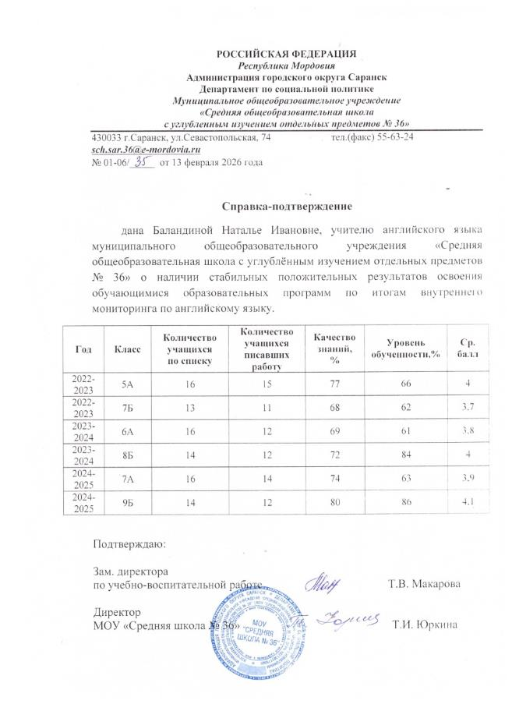
1. Стабильные положительные результаты освоения обучающимися образовательных программ по итогам мониторингов, проводимых организацией.

Slide 3
2. Положительные результаты освоения обучающимися образовательных программ по итогам внешнего мониторинга системы образования.

Slide 4
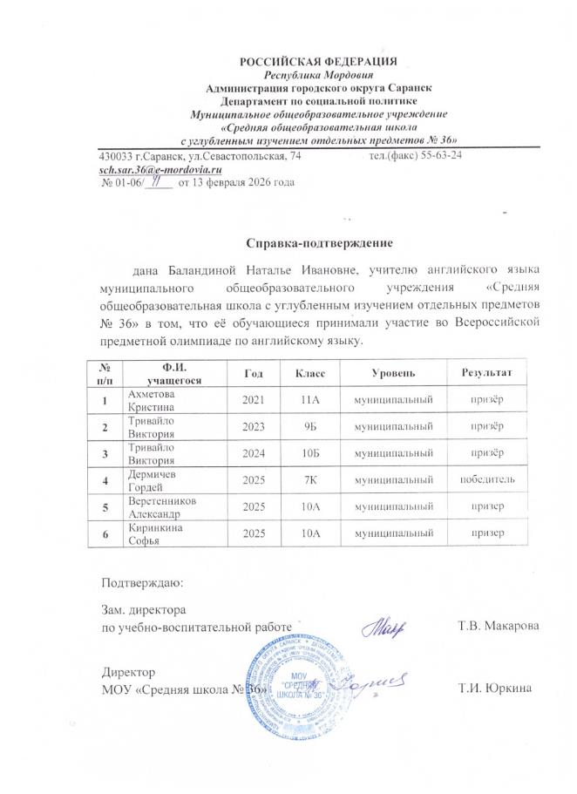
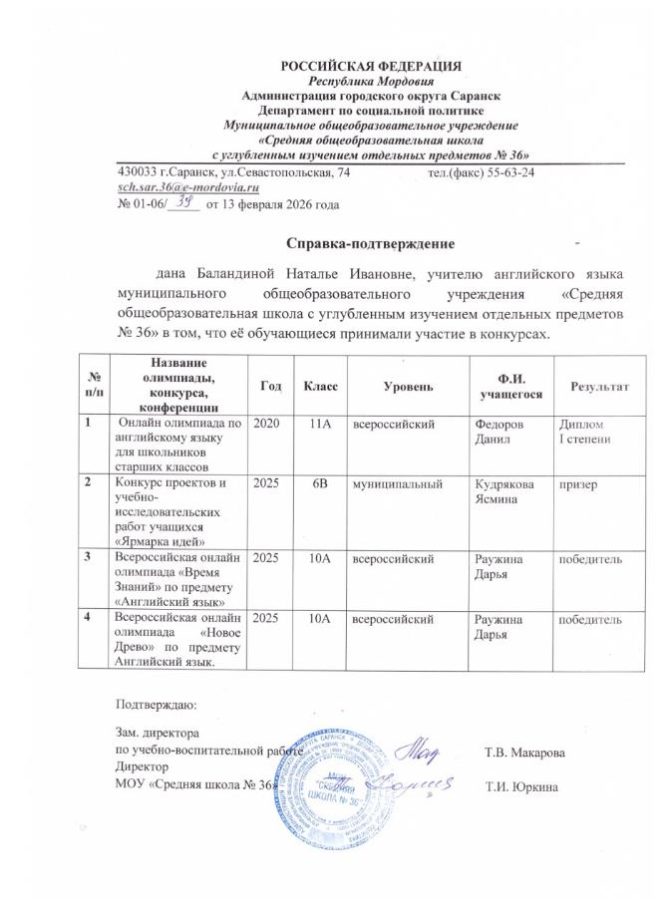
3. Выявление и развитие способностей обучающихся в творческой деятельности, их участие в олимпиадах, конкурсах.

Slide 5
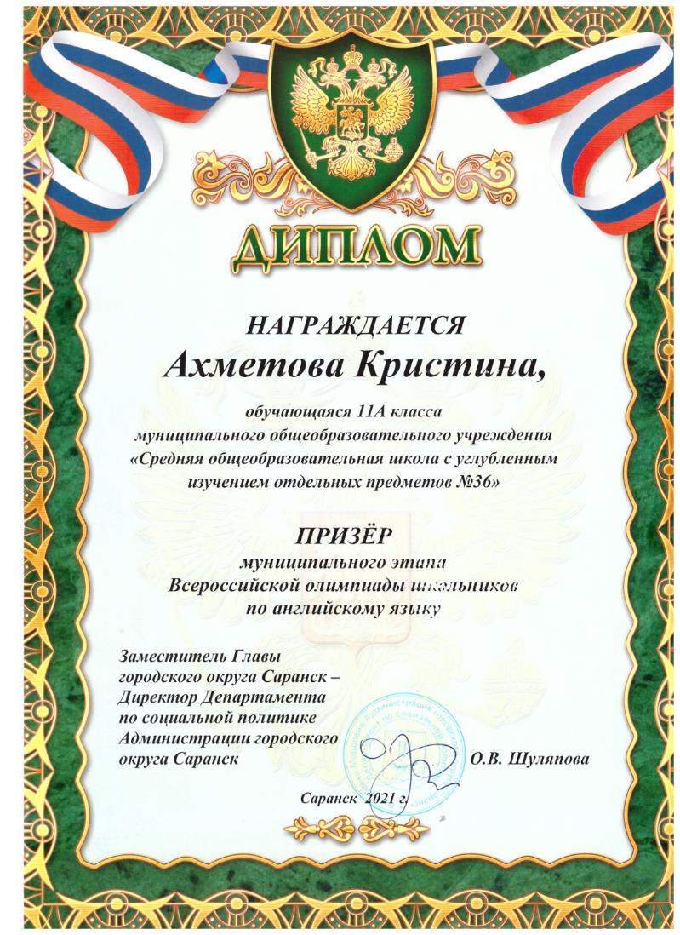

Slide 6
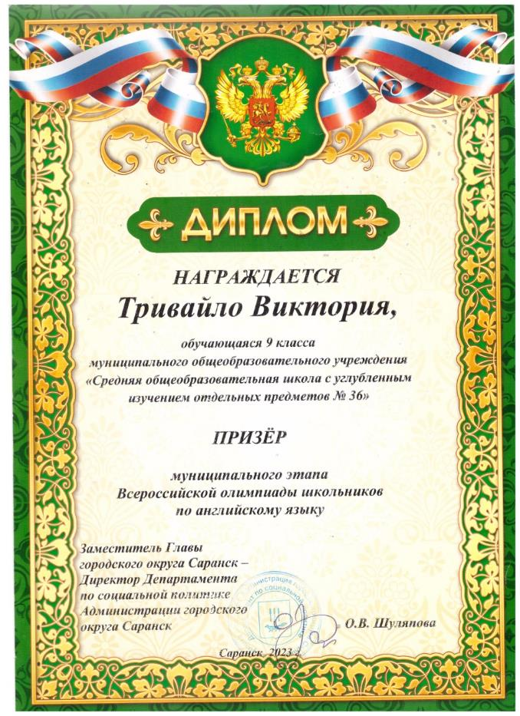
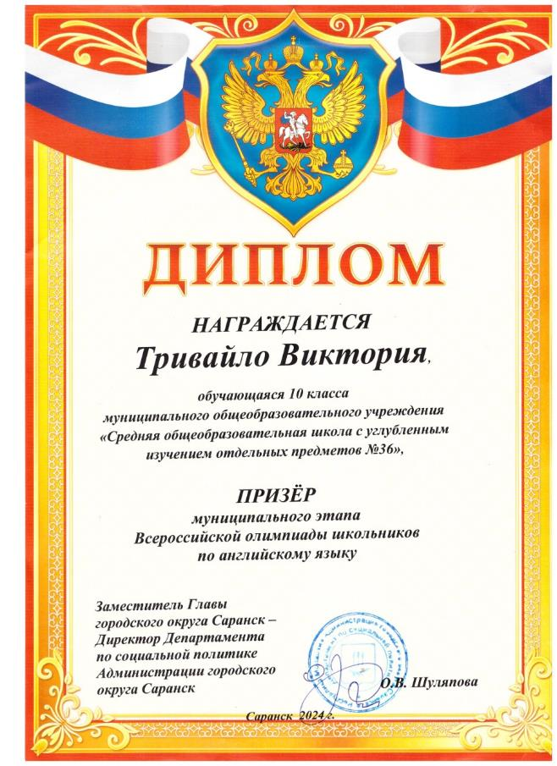

Slide 7
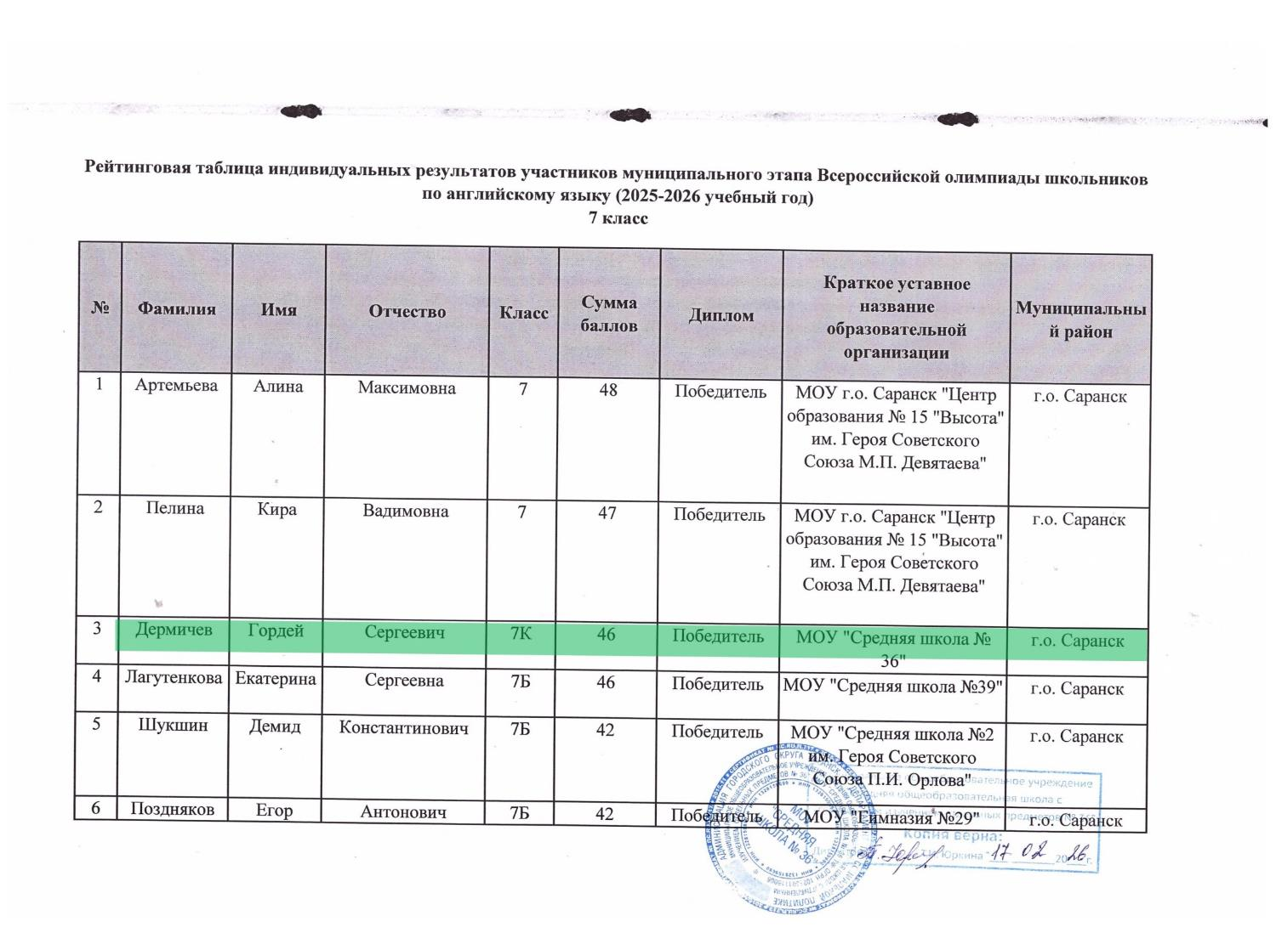

Slide 8
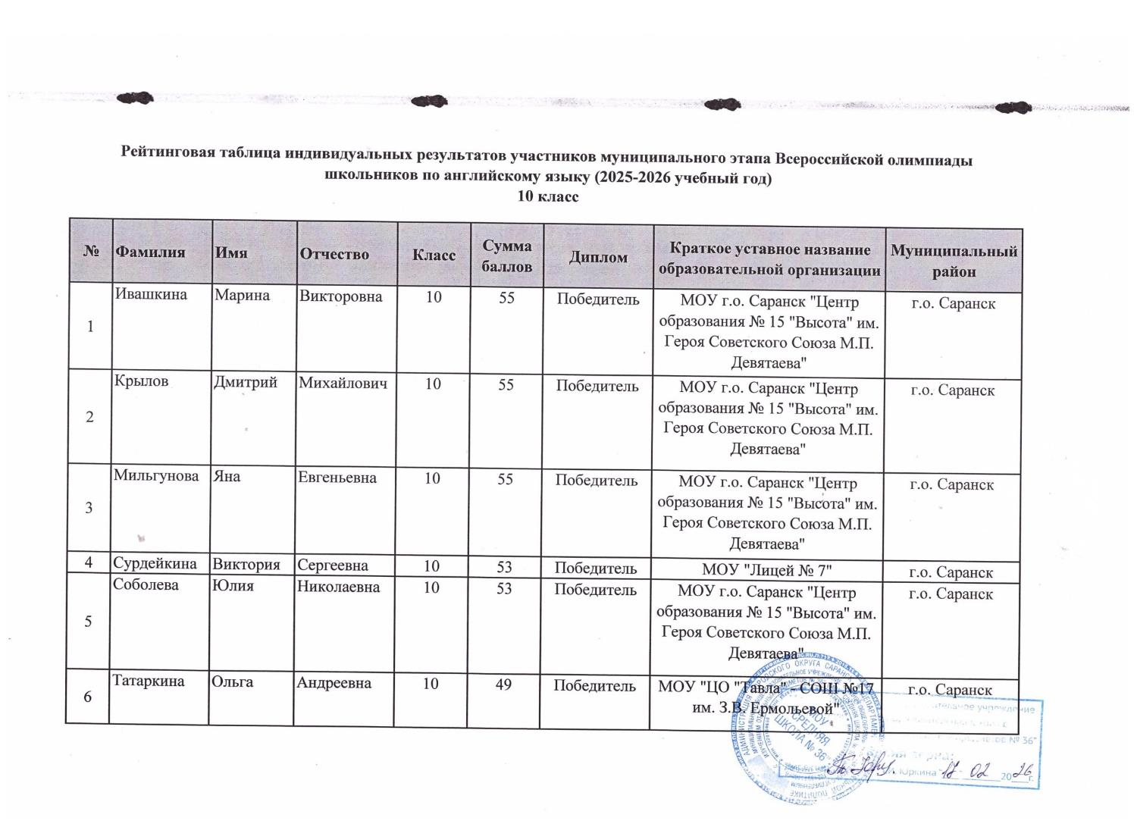

Slide 9
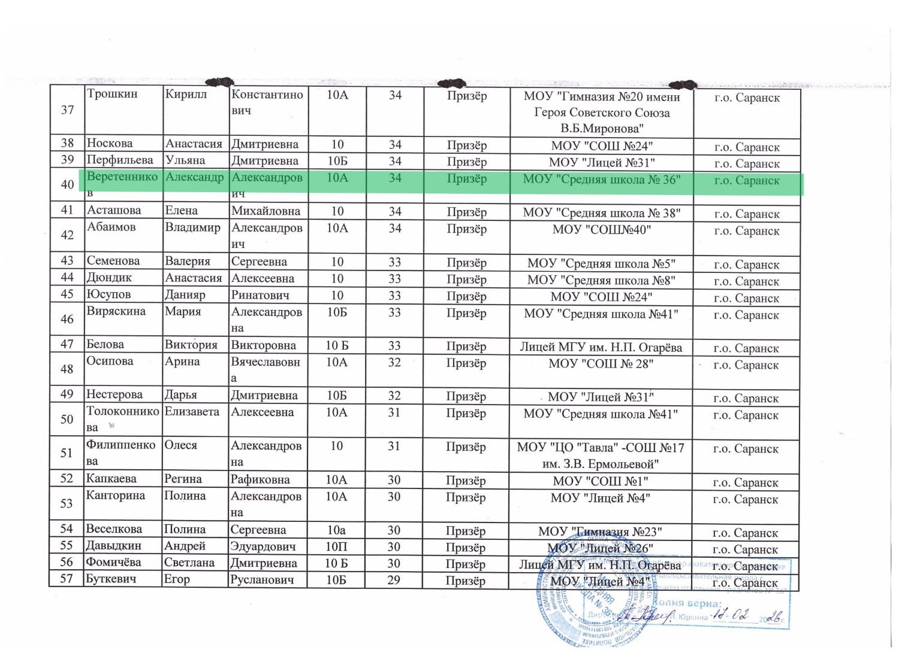

Slide 10
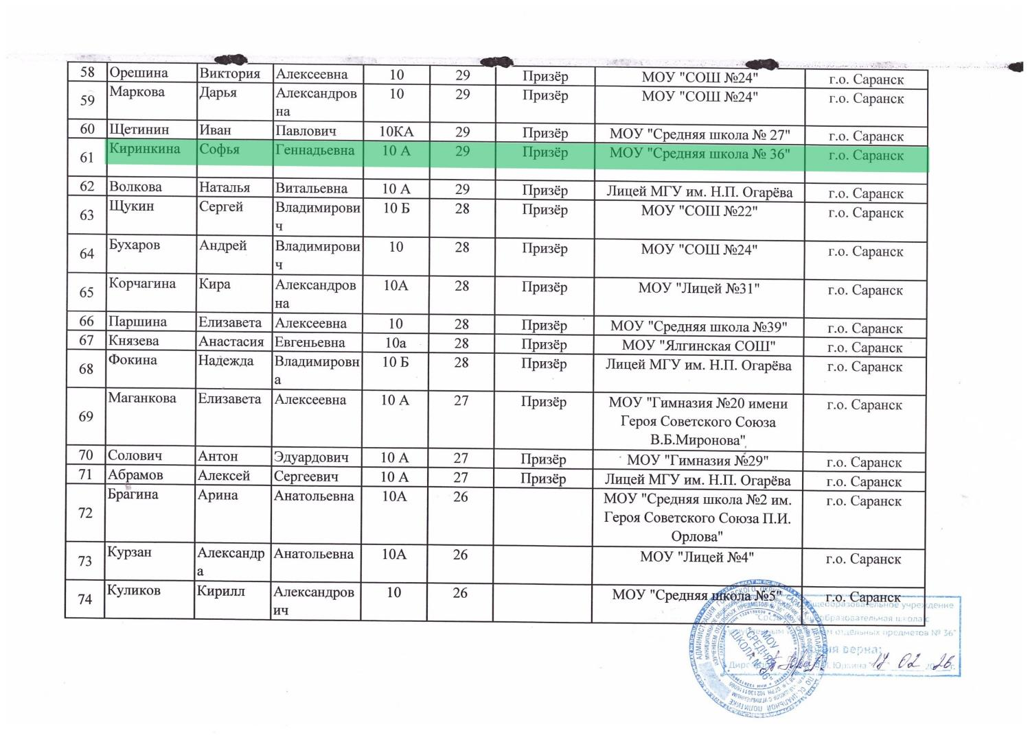

Slide 11

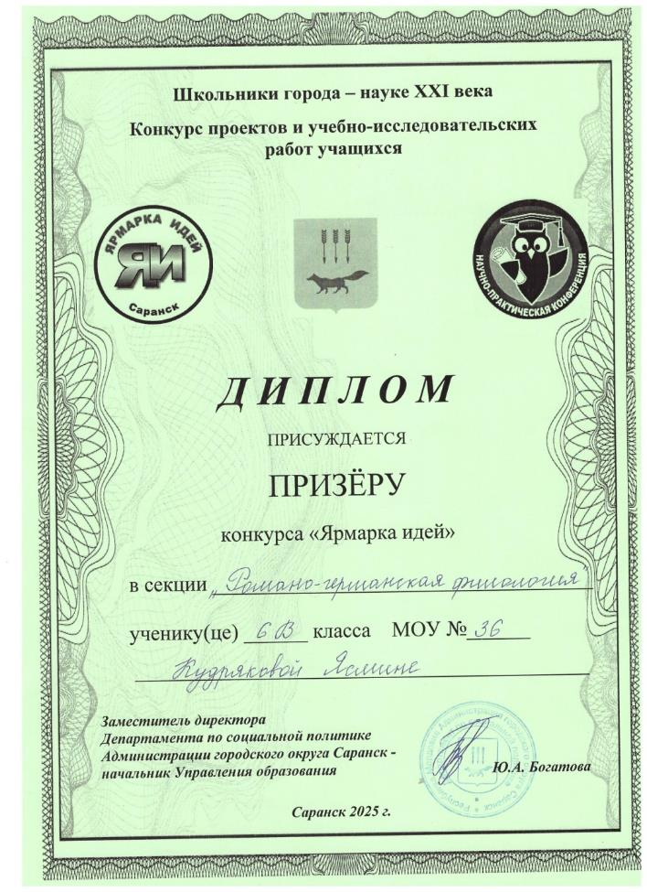

Slide 12
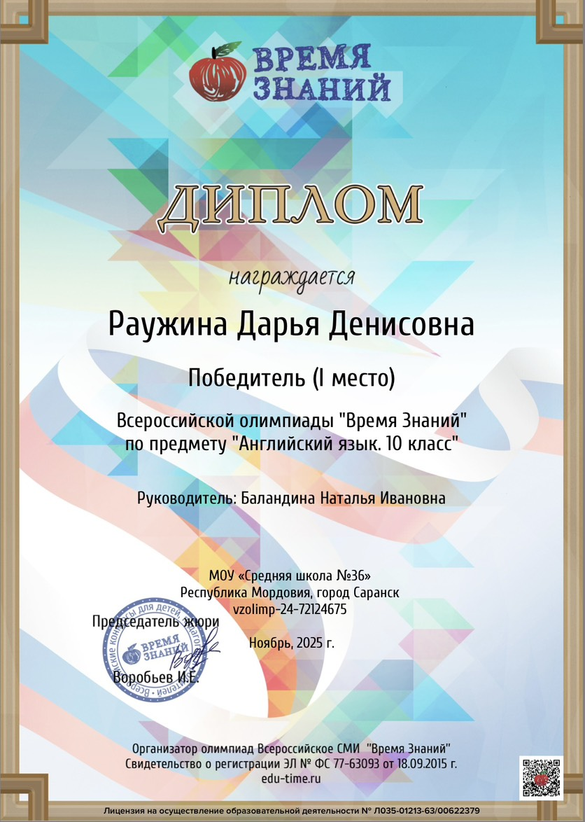
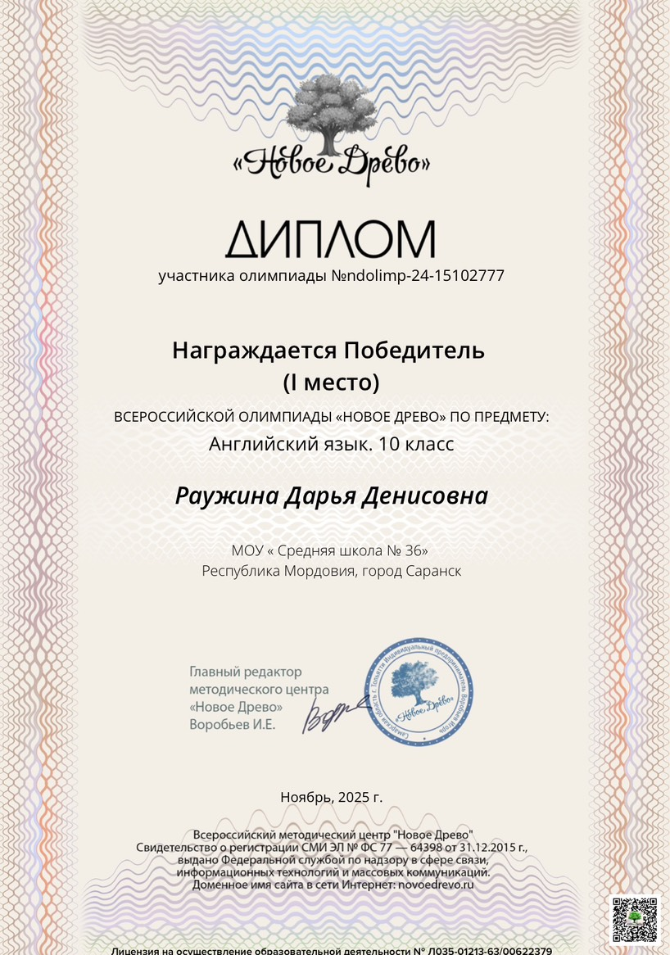

Slide 13

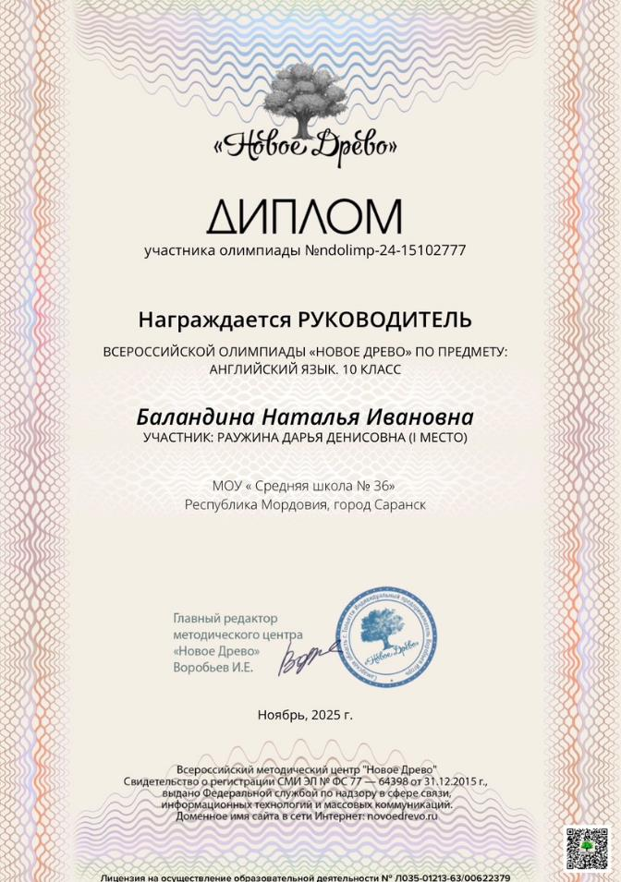

Slide 14
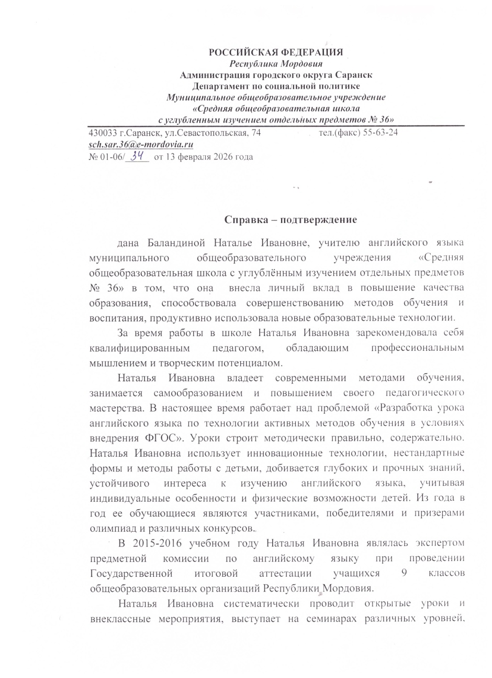
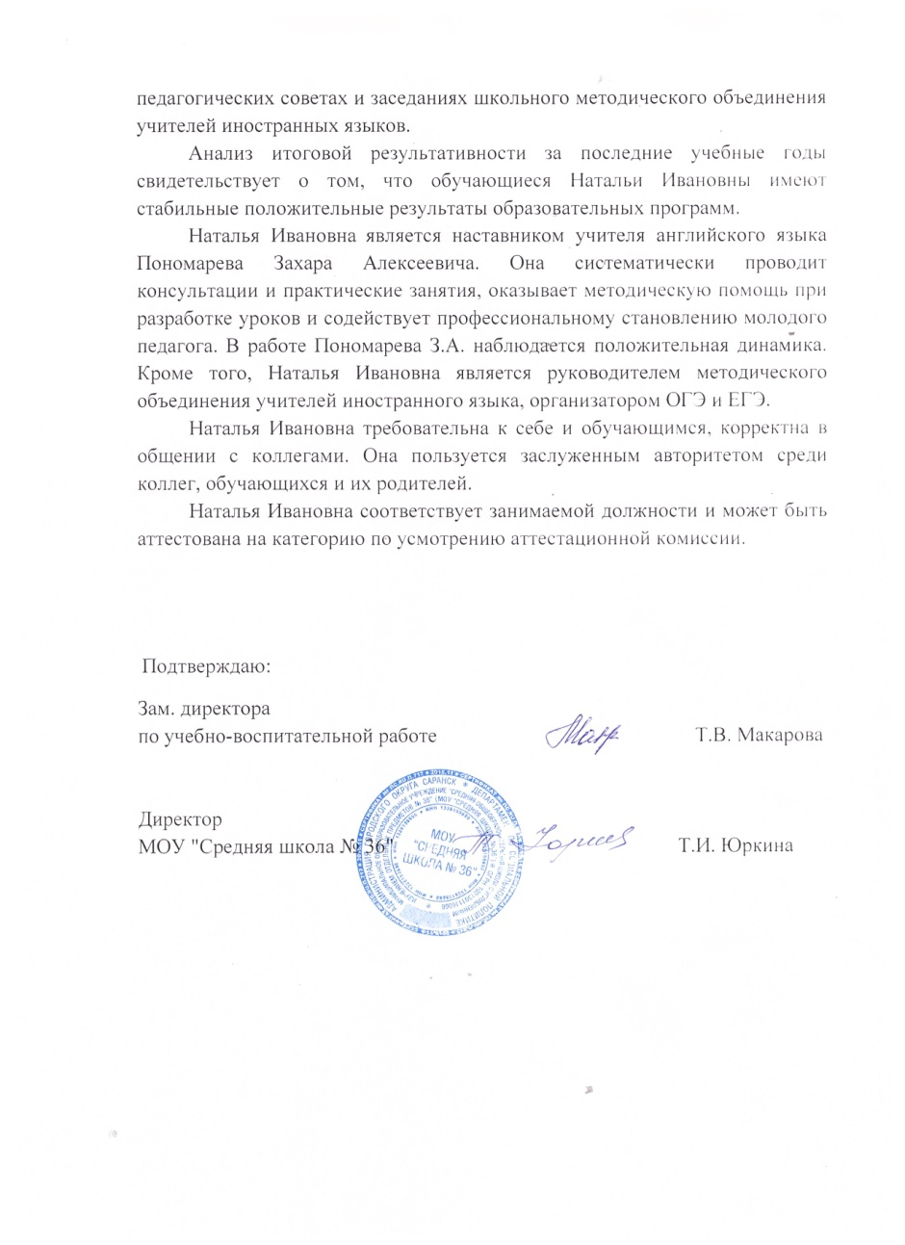
4. Личный вклад в повышение качества образования, совершенствование методов обучения и воспитания.

Slide 15
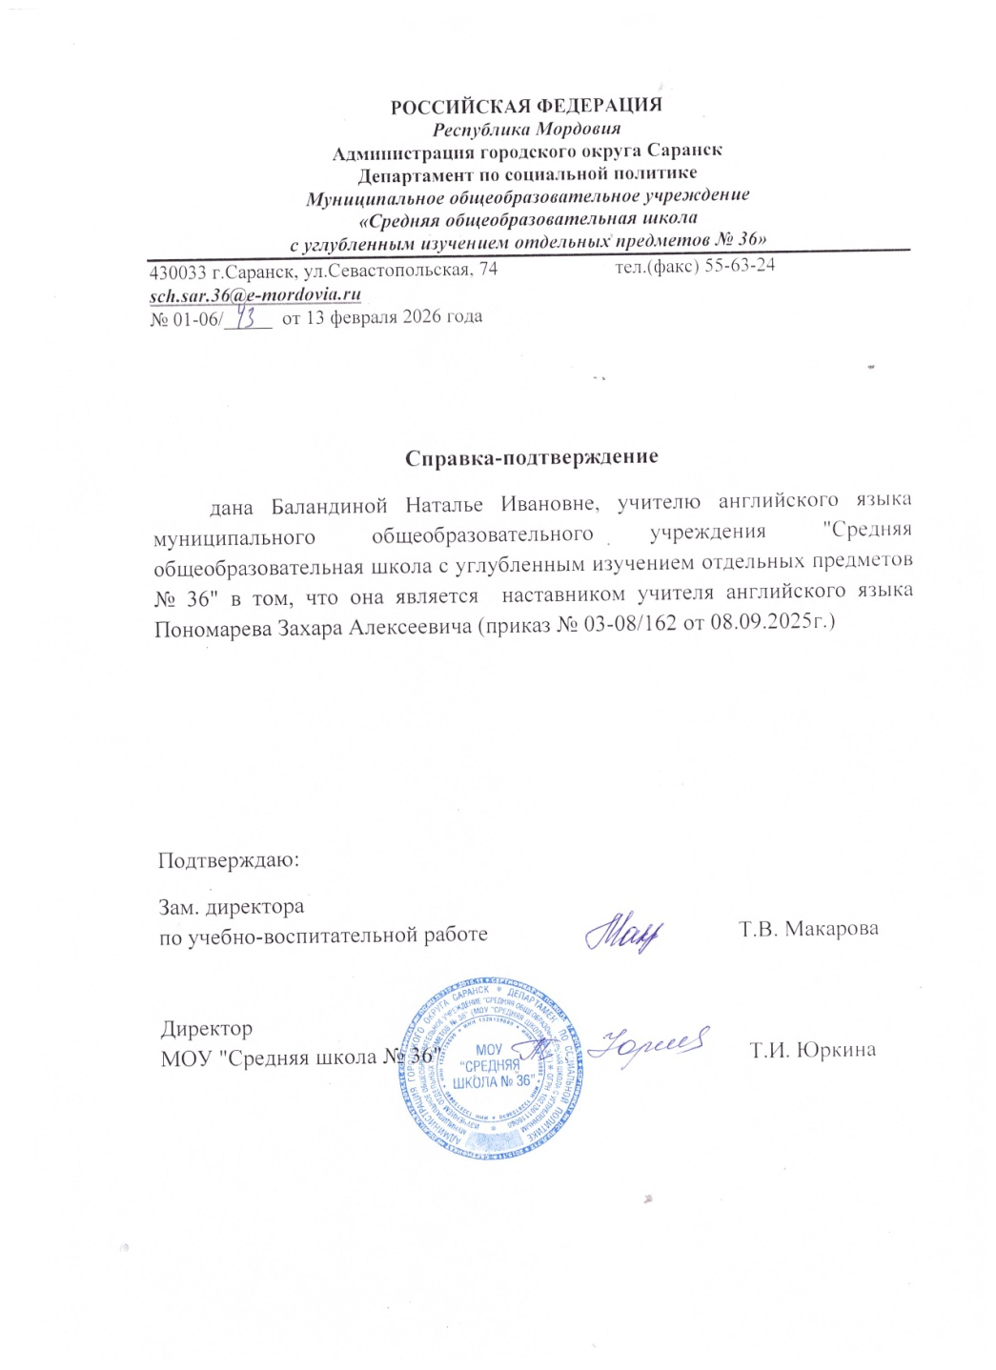
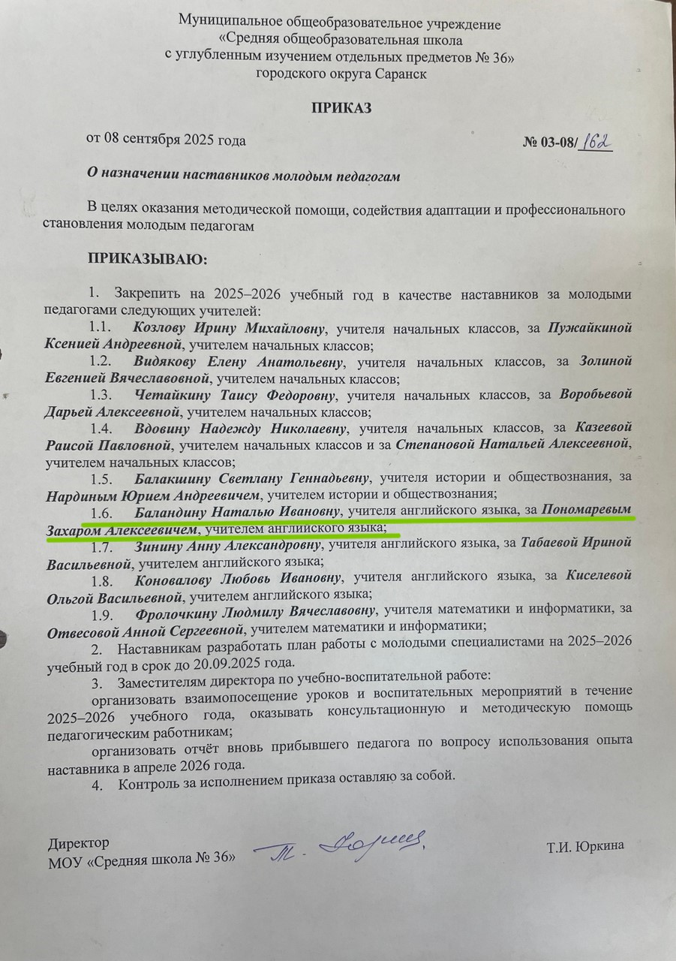

Slide 16
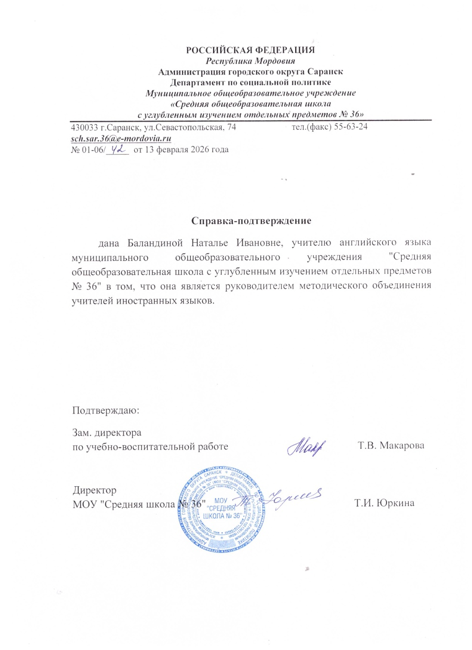
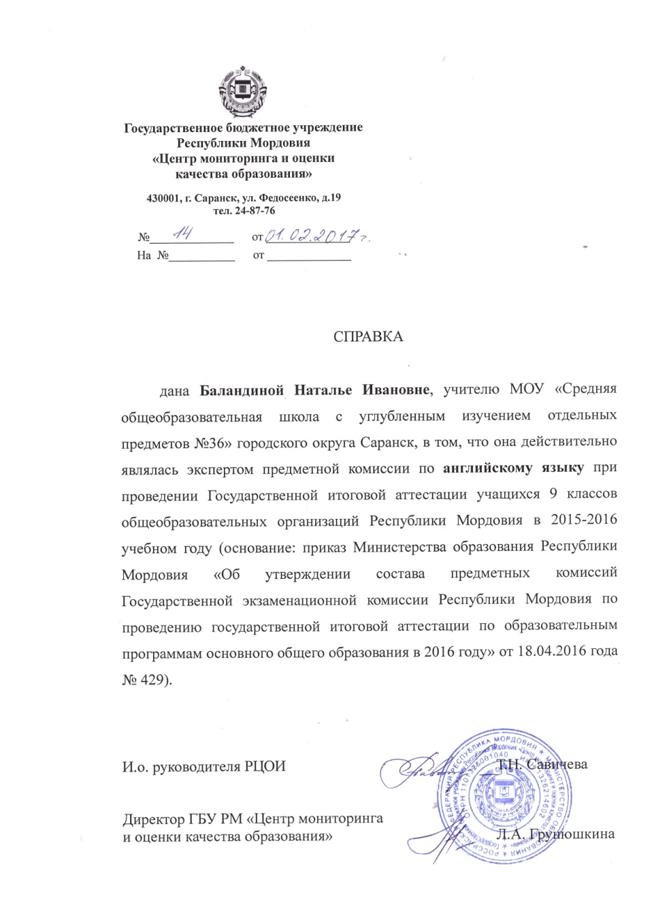

Slide 17
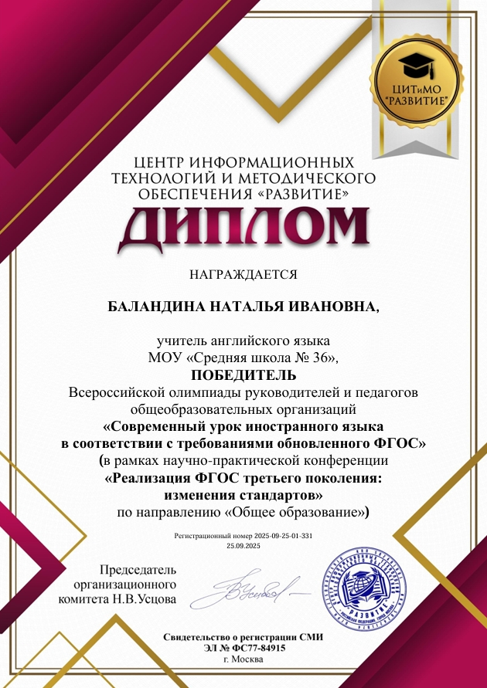
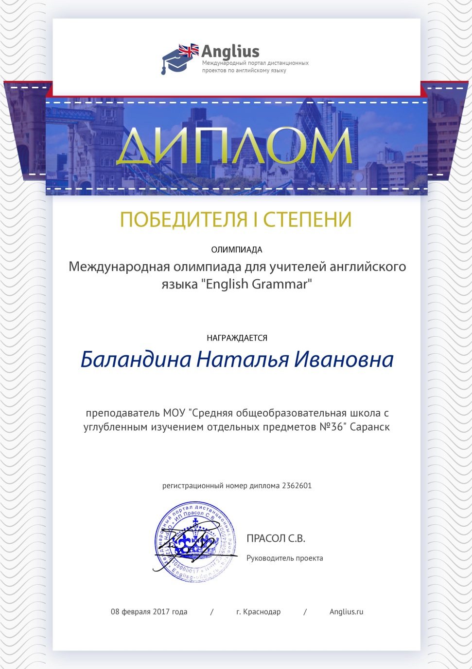

Slide 18
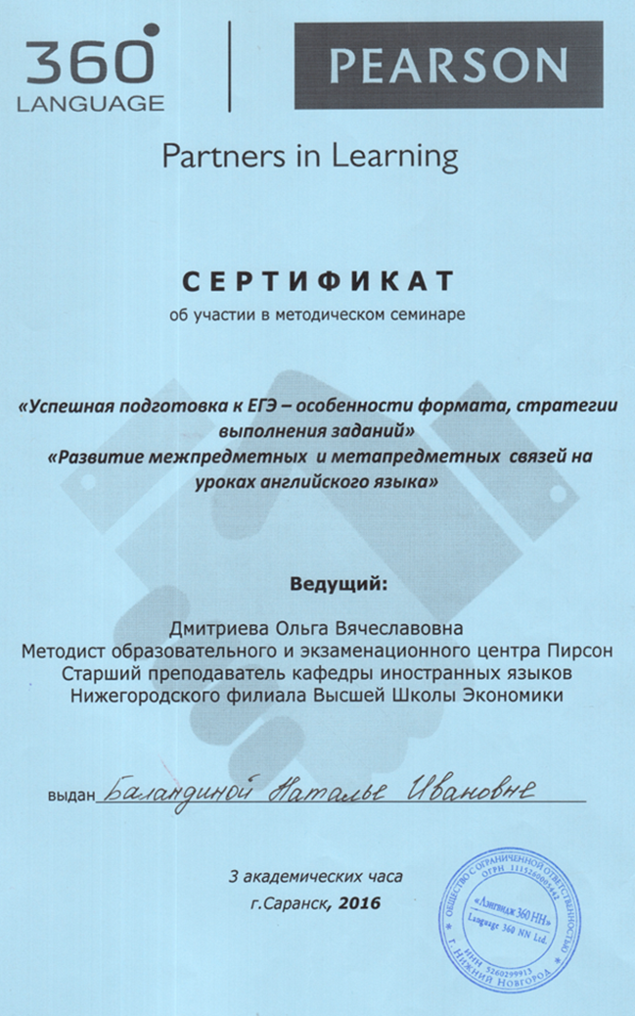
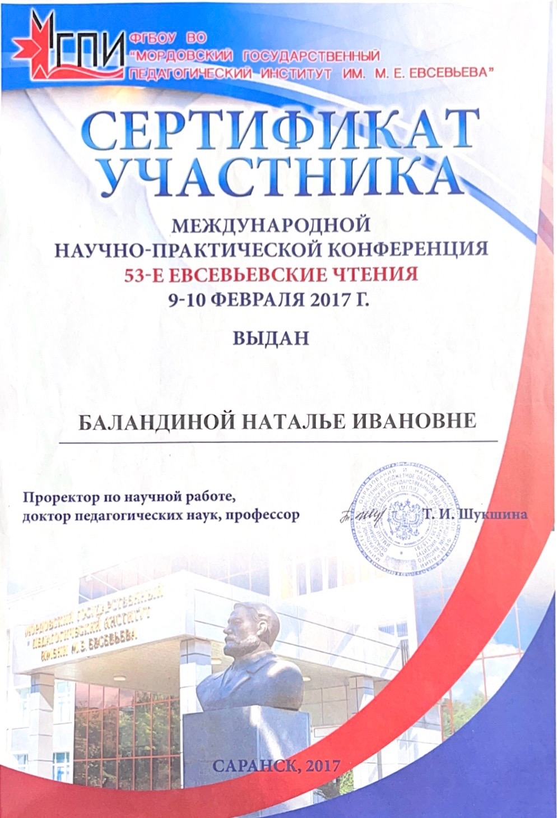

Slide 20
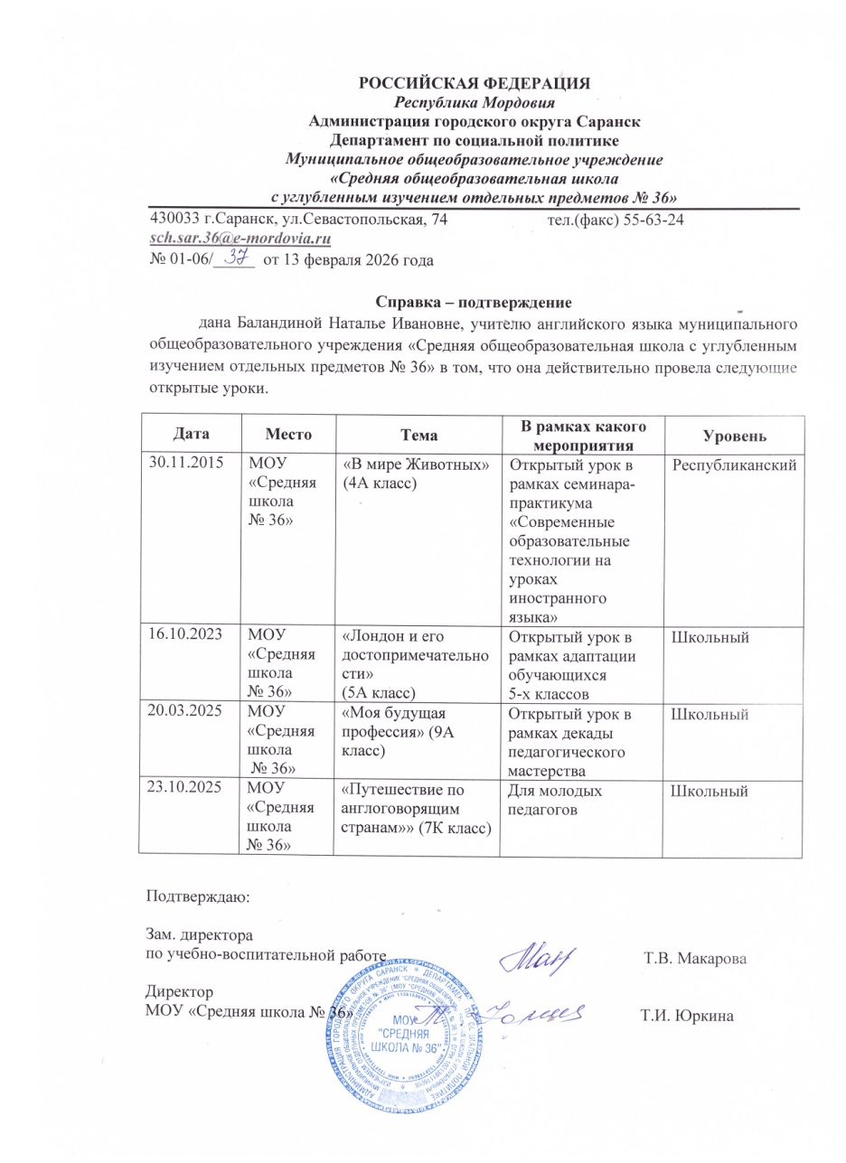
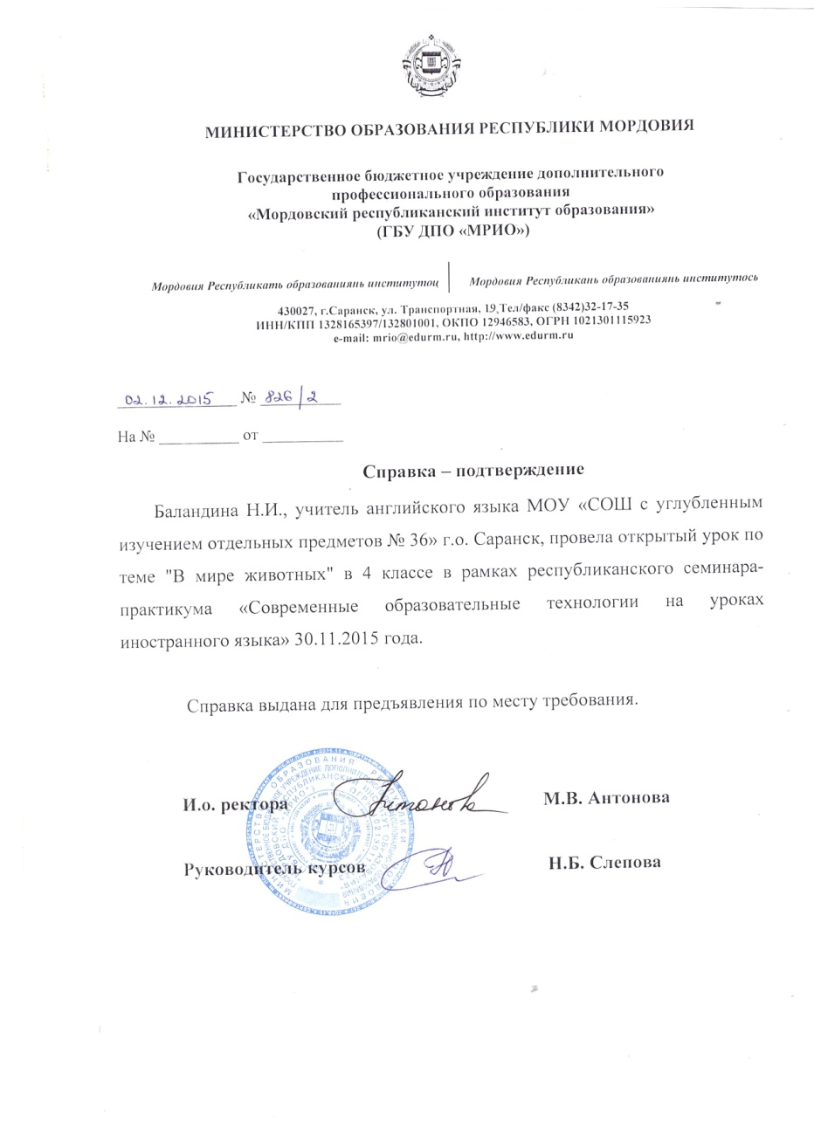
5. Транслирование в педагогических коллективах опыта практических результатов своей профессиональной деятельности.

Slide 21
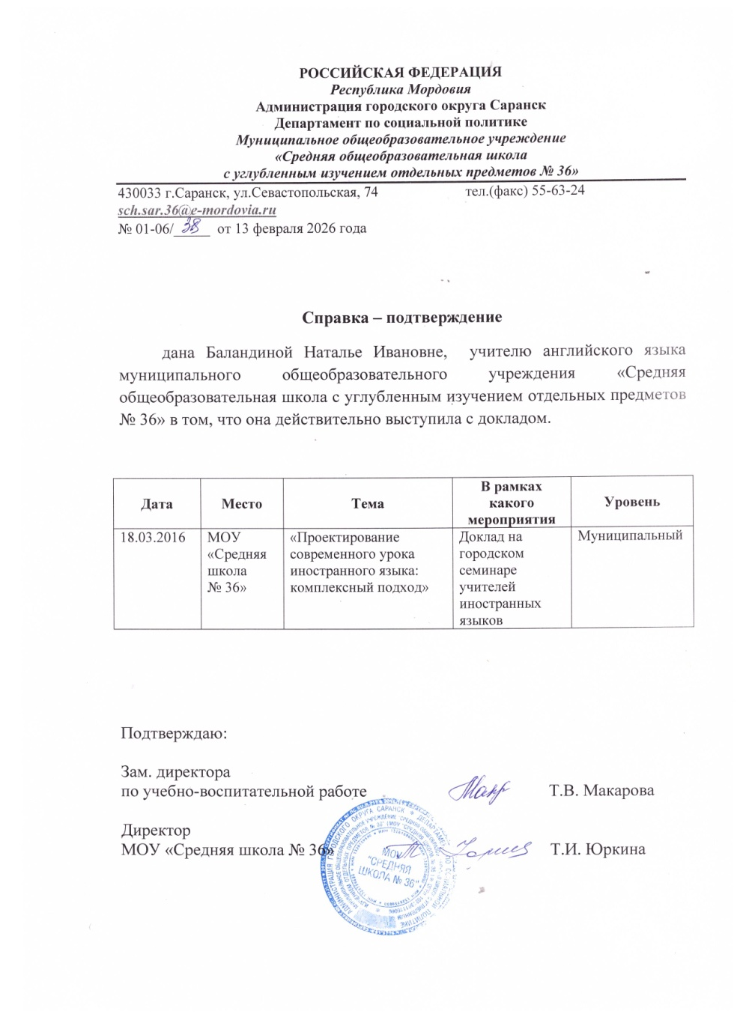
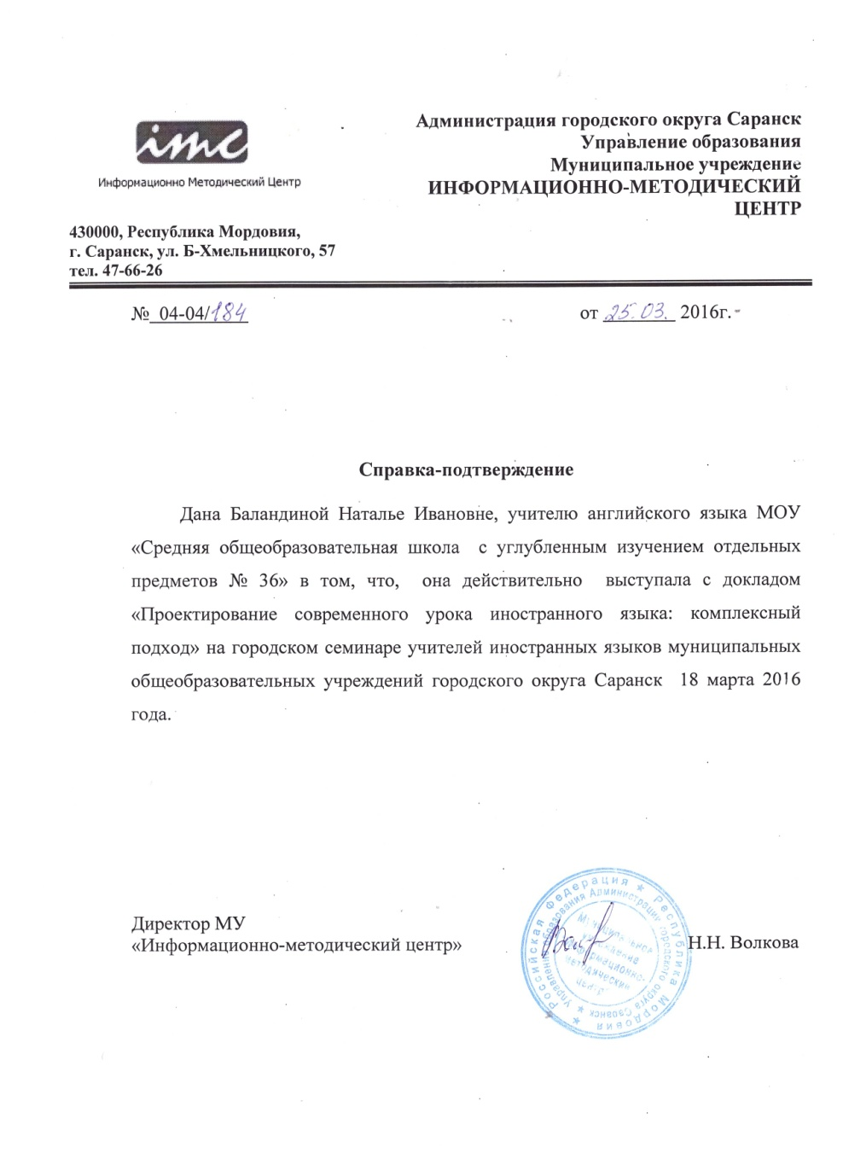

Slide 22
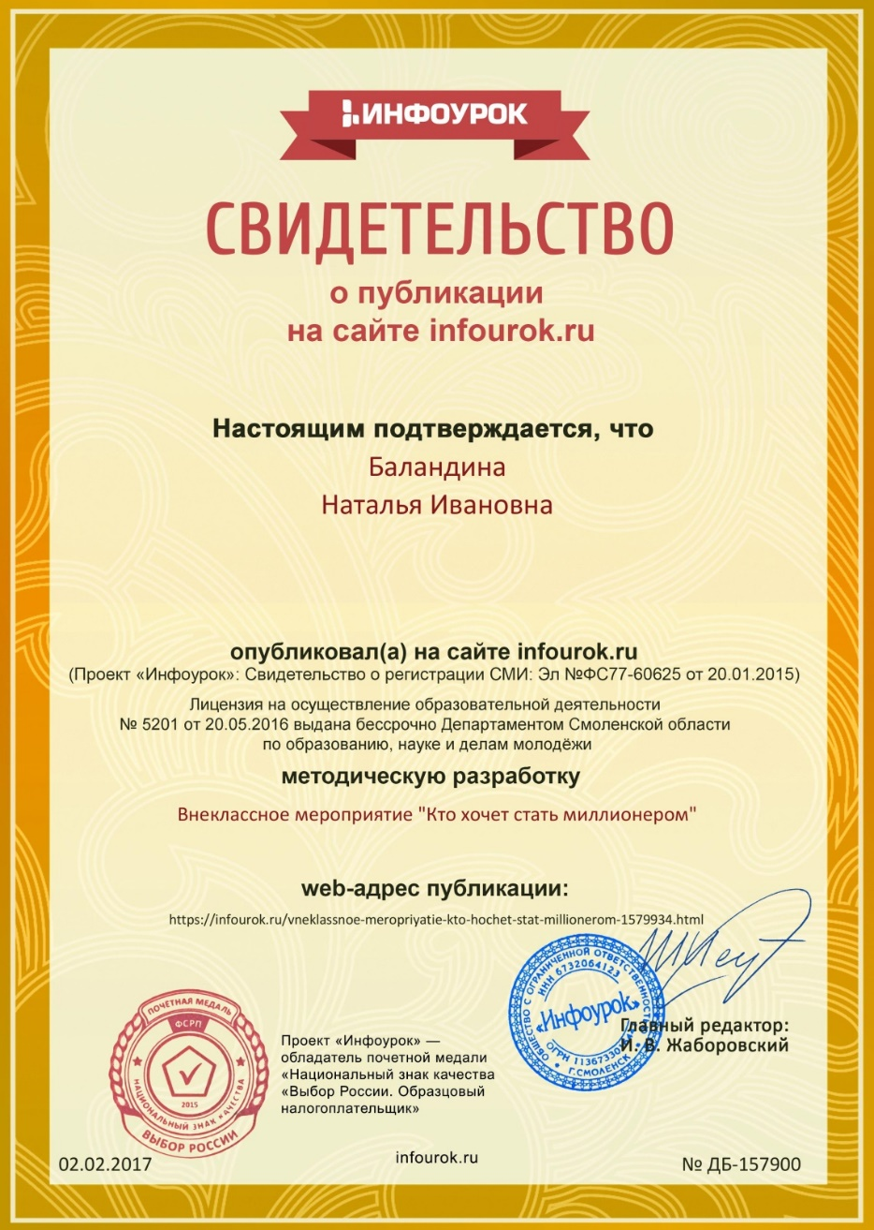
Презентация на игру «Кто хочет стать миллионером»
https://infourok.ru/vneklassnoe-meropriyatie-kto-hochet-stat-millionerom-1579934.html

Slide 23
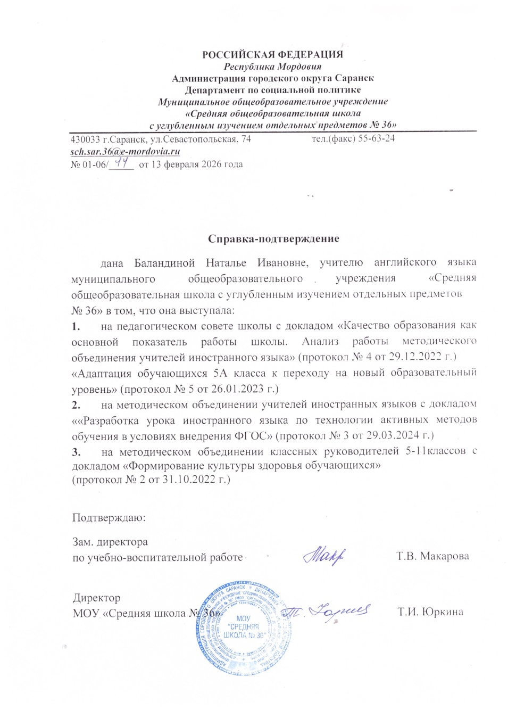
6. Активное участие в работе методических объединений педагогов в своей образовательной организации.

